Slide 1
Значимые исторические события влияют
на наше настоящее и будущее.

Slide 2
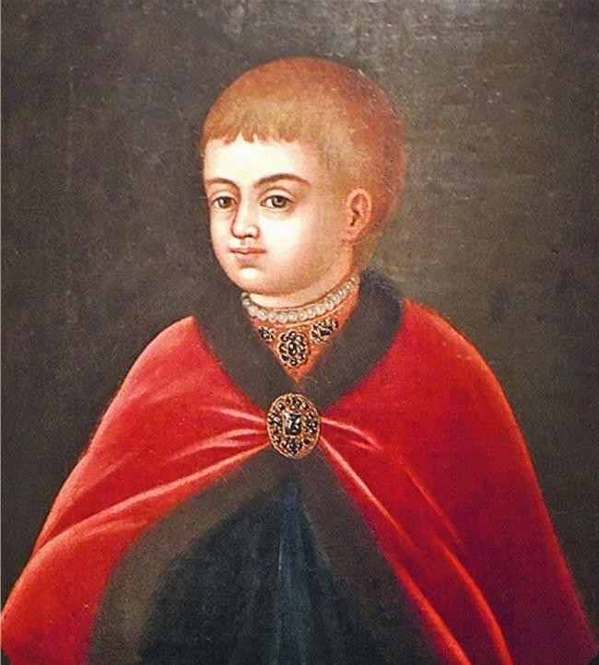

Slide 3
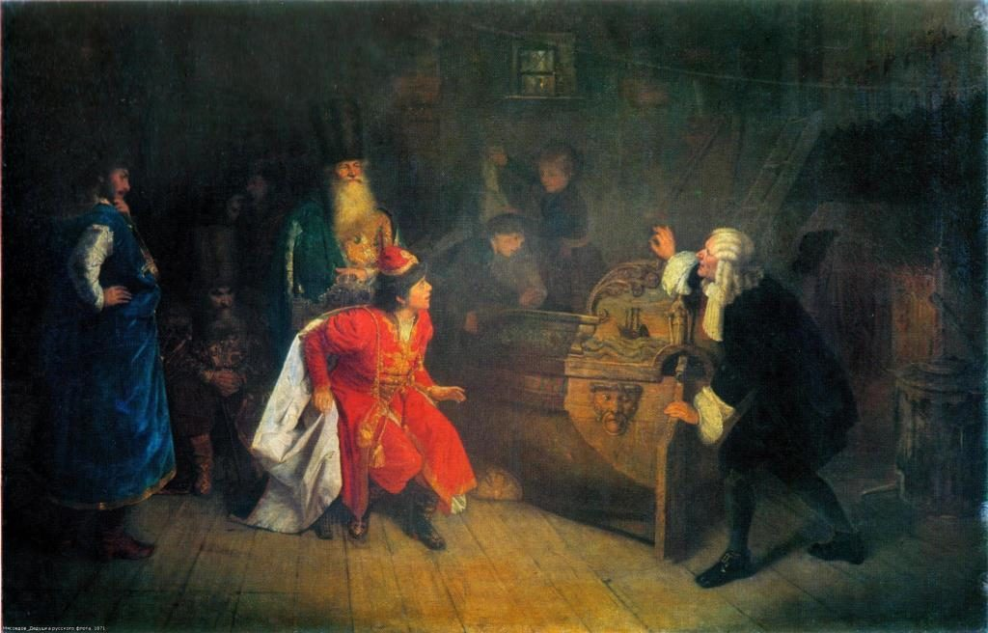

Slide 4
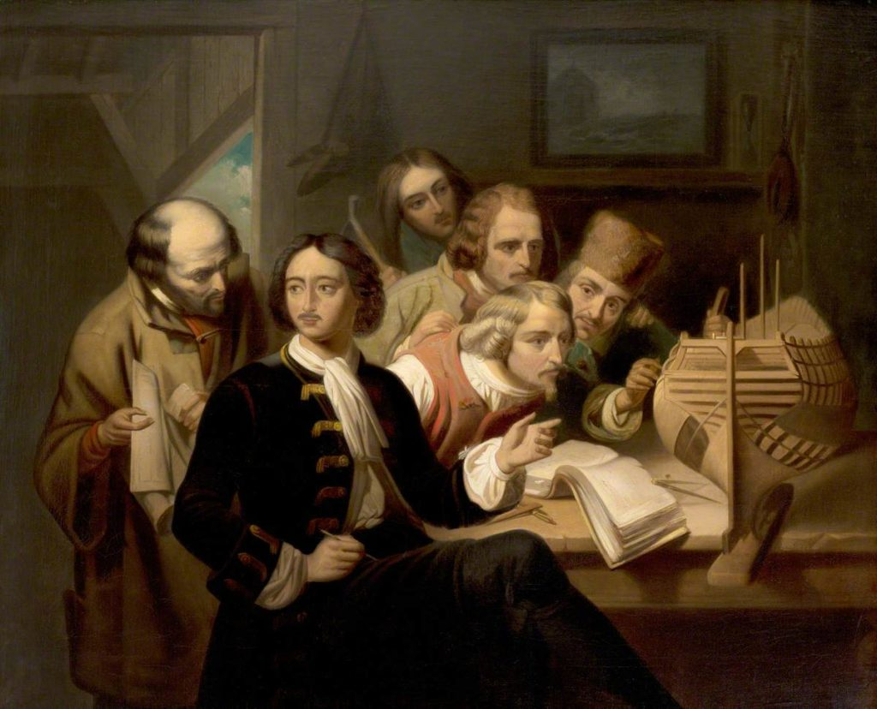

Slide 5
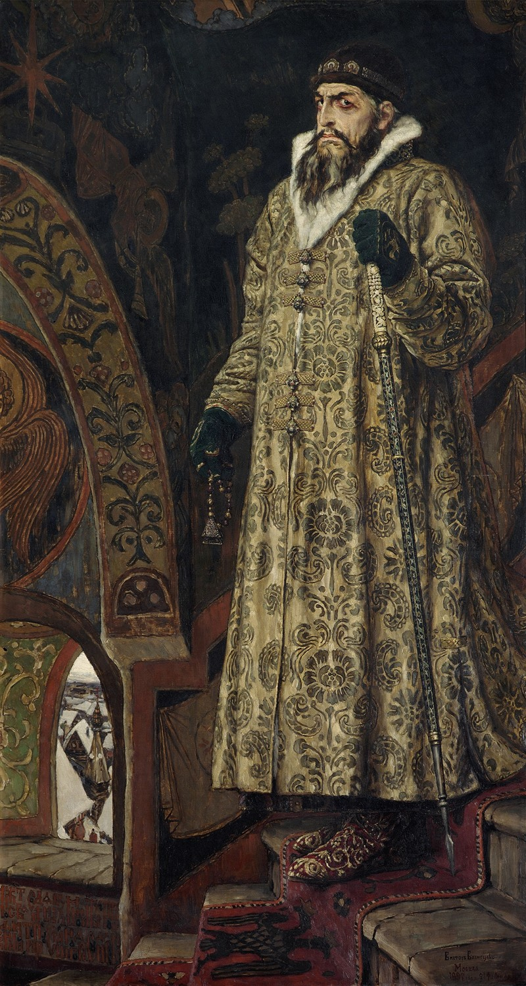

Slide 6
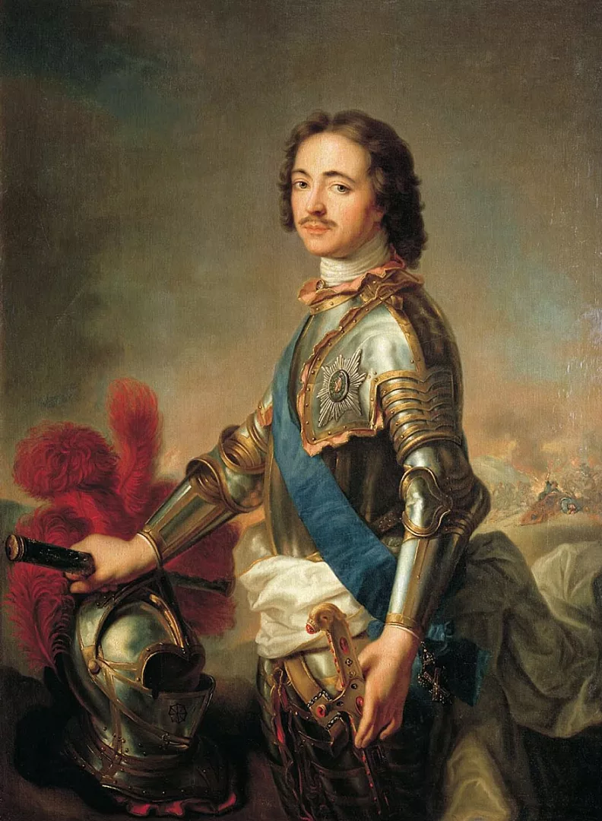

Slide 7
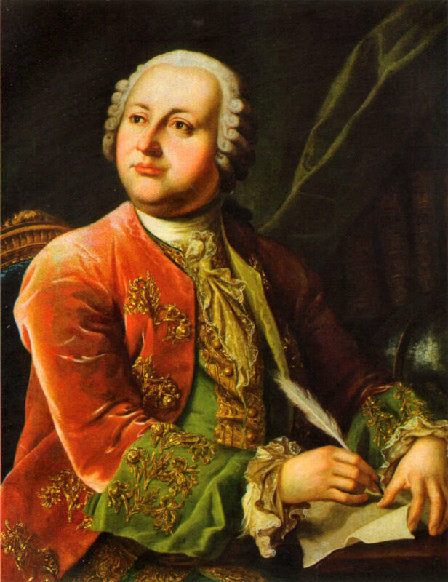

Slide 8
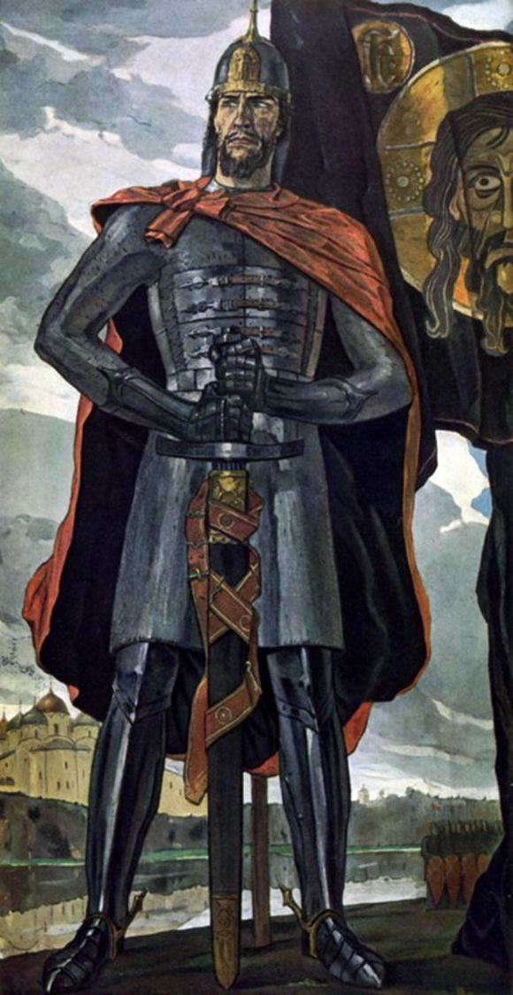

Slide 9
ФАКТОРЫ
Влияющие на развитие личности:
Место, где человек живёт
Семья и семейное воспитание
Обучение и самообучение
Окружающие люди
Культура
Здоровье

Slide 10




Slide 11
Приложения

Slide 12
Иван Грозный - первый русский царь, родился 25 августа 1530 года под Москвой в селе Коломенское. Согласно закону престолонаследия Иван, будучи старшим сыном в семье, должен был сменить на престоле отца не ранее достижения совершеннолетия и после венчания на царство, однако в 1533 году отец Ивана - Василий III, серьёзно заболел. И, предчувствуя скорую кончину, сформировал «седьмочисленную» боярскую комиссию для управления государством. Она должна была уберечь престолонаследника до его совершеннолетия, но этому плану не суждено было сбыться. 3 декабря 1533 года умер Василий III, оставив за собой трёхлетнего наследника. Менее чем через год опекунский совет утратил свою власть, а его участники были убиты или бежали из страны. В апреле 1538 года умерла и мать Ивана. После её смерти в опекуны самовольно навязались князь Василий и Иван Шуйские, воцарившись таким образом. Их царствование продлилось лишь два года. То время было ознаменовано безалаберным распоряжением государственным имуществом и варварским отношением к престолонаследнику и его младшему брату. По воспоминаниям самого Ивана Грозного, им зачастую отказывалось даже в еде и одежде, держали в бедности. В 1540 году в результате переворота они были смещены со своих постов, но в 1542 снова вернули себе власть. В 1543 году Иван впервые показал свой норов, приказав схватить и отдать на растерзание главного из Шуйских - Андрея. После этого бояре стали бояться Ивана. Власть вновь вернулась к Глинским.. Он рос в обстановке бесконечных интриг без ласки родителей, что, вероятно, и сделало его Иваном «Грозным». Новые опекуны старались всячески его ублажить, но при этом формировали в нём жестокие взгляды на жизнь. Элементы садизма в Иване начали проявляться ещё в детстве, когда он издевался над животными. Но, несмотря на это, никто из приближённых не пресекал его действий. Будучи бессильным заложником в играх бояр, он ненавидел весь мир, а читая книги в дворцовой и митрополичьей библиотеке, старался обосновать свою власть и величие прирождённого сана в противовес собственному бессилию. При этом Иван Грозный очень много времени занимался самообразованием, он перечитал огромное количество книг, что сделало его одним из самых грамотных правителей того времени. В 1545 году Ивану исполнилось 15 лет, и он стал полноправным правителем всея Руси. Первые же дни его правления ознаменовались рядом реформ и изменений. Хоть и была избрана Рада, Русь вошла в период полного самодержавия. При нём начался созыв Земских соборов, составлен Судебник 1550 года. Проведены реформы военной службы, судебной системы и государственного управления, в том числе внедрены элементы самоуправления на местном уровне (губная, земская и другие реформы). Были покорены Казанское и Астраханское ханства, присоединены Западная Сибирь, Область войска Донского, Башкирия, земли Ногайской Орды. В 1565 году в России было объявлено о начале опричнины. Войско опричников царь освободил от ответственности, им было дозволено грабить и убивать тех, кто не согласен с правителем. Однако в 1571 году, когда на русские земли вторгся крымский хан, опричники оказались полностью недееспособными и не смогли защитить государство. Царь разбаловал их, и они попросту не пошли на войну.Тогда государь принял решение об отмене опричнины, людей убивать перестали. Он даже отдал приказ на составление списков убиенных, чтобы их души отпевали в монастырях.Экономика страны развалилась, Россия одержала крупный проигрыш в Ливонской войне, царь понял, что совершил множество непростительных ошибок. Его одолевали приступы ярости, и в один из них он случайно стал убийцей собственного сына, ударив заострённым концом посоха по виску юноши.Спохватившись, царь впал в отчаяние, старший сын Иван Иванович был единственный престолонаследник, второй ребёнок Фёдор оказался недееспособным. Иван Грозный даже хотел уйти в монастырь.
Источник: https://stories-of-success.ru/ivana-groznogo

Slide 13
Пётр (годы жизни – 1672-1725) осиротел, когда ему исполнилось три года. В пять лет брат подобрал ему учителя, Никиту Зотова. Зотов был образован куда хуже Симеона Полоцкого, но на такой кандидатуре настоял патриарх московский — чтобы хотя бы один царевич не был испорчен «латинщиной». В результате Петра учили почти по-старому, в основном чтению, письму, молитвам и деяниям апостолов. От себя Зотов добавил русскую историю и, вероятно, арифметику (маленький Пётр, по крайней мере, её откуда-то знал). Также Зотов заказывал для царевича «потешные книги», из которых можно было в развлекательной форме почерпнуть немного знаний об окружающем мире и европейской истории.Пётр учиться не очень любил, несмотря на любознательность — ему было тяжело сидеть подолгу. Поскольку никто не думал, что Пётр однажды станет царём, ему, впрочем, позволялось сколько угодно бегать, прыгать, играть и лазить на деревья, не считаясь с сохранением царского достоинства. Больше всего Пётр обожал «военные» игрушки, подаренные ему ещё покойным отцом. Пользуясь интересом мальчика ко всему военному, Зотов в русской истории выделял полководцев, и кое-что рассказывал, вырезая с Петром лошадок из дерева. Пётр вообще с малолетства обожал работать руками, мог часами наблюдать за ремесленниками, в том числе иностранными, и пробовать тут же сам сделать что-то — благо царевичу никто не мог отказать. Другой любимой забавой Петра было взятие игрушечной, нарочно для него построенной крепости, с «потешным» войском из других мальчиков — охраняли крепость такие же мальчишки. Когда умер царь Фёдор, Милославские, чтобы удержать власть в руках царевны Софьи, подняли стрелецкий бунт. Наталья Нарышкина вывела обоих мальчиков на крыльцо, но стрельцов это мало успокоило. Они убили нескольких бояр и двух братьев Натальи. После бунта у Петра появился лицевой тик и сохранялся всю жизнь. Первый «потешный» отряд царевич получил осенью 1683 года. К следующему году в Преображенском рядом с царским дворцом уже отстроили «потешный город» Пресбург. Петр получал военную подготовку наравне с остальными подростками. Он начал службу маршируя впереди Преображенского полка в качестве барабанщика, и со временем дослужился до бомбардира. В 1689 году Пётр Алексеевич сместил с трона Софью и начал правление со своим братом, но фактически правил один. Потешные полки Петра уже не были просто игрой — размах и качество оснащения вполне соответствовали реальным боевым частям. В 1697-1698 годах Петр I стал первым русским царём совершившим продолжительную поездку заграницу. Официально царь участвовал в посольстве под псевдонимом Петра Михайлова, в чине бомбардира. Прибыв 7 августа 1697 года в Рейн, Пётр I спустился до Амстердама по реке и каналам. Голландия всегда была интересна царю — голландские купцы были частыми гостями в России и много рассказывали о своей стране, возбуждая интерес. Не уделяя много времени Амстердаму, Петр устремился в город с множеством верфей и мастерских корабельщиков — Заандам. По прибытию он записался учеником на верфи Линста Рогге под именем Петра Михайлова.В Заандаме Пётр проживал на улице Кримп в небольшом деревянном доме. Спустя восемь дней царь перебрался в Амстердам. Бургомистры города Витсена помог ему получить разрешение для участия в работах на верфях Голландской Ост-Индской компании. В Англии Петр I также осматривал все, что было связано с производством и промышленностью: арсеналы, доки, мастерские, посещал военные корабли английского флота, знакомясь с их устройством. Музеи и кабинеты редкостей, обсерватория, монетный двор — Англия смогла удивить русского государя. Существует версия, согласно которой он встречался с Ньютоном. Он провёл огромное количество реформ, участвовал в нескольких войнах, сам присутствовал на поле сражения, внёс много изменений в государственную, экономическую и политическую жизнь страны, поощрял людей, стремящихся к знаниям. В последние годы Петр I продолжал вести активный образ жизни, несмотря на серьезные проблемы со здоровьем. В ноябре 1724 года он тяжело заболел после того как, стоя по пояс в воде, вытаскивал севший на мель корабль. Источник: https://петр1.рус

Slide 14
Ломоносов Михаил Васильевич (1711-1765). Михаил появился на свет 19 ноября 1711 года в небольшой деревне под названием Мишанинская, которая принадлежала Двинскому уезду Архангелогородской губернии. Семья была довольно зажиточной, принадлежала к черносошным крестьянам. Ломоносовы имели земельный надел, а также суда для рыбного промысла вдоль берегов Мурманского залива, их основными занятиями были ловля рыбы и торговля. Михаил вспоминал отца как человека очень доброго по натуре, но воспитанного в жутком невежестве. Мальчику повезло на этот счёт больше, он уже с ранних лет обучался грамоте. Учил его местный дьячок. Едва научившись читать, Михаил делал это каждую свободную минуту. У односельчан он брал «Арифметику» Магницкого, «Стихотворную Псалтырь» Симеона Полоцкого и «Грамматику» Смотрицкого. Это были его любимые книги, мальчик знал их практически наизусть и назвал позднее «вратами его учёности». Продолжить обучение дальше – это была самая большая детская мечта Ломоносова. Детство Михаила протекало спокойно, пока не случилось горе: умерла мама. Она очень рано ушла из жизни, мальчику было всего лишь девять лет. Через год отец женился на другой женщине, Усковой Феодоре Михайловне. Мачеха была не слишком ласковой к Мише, и, чтобы не оставаться с ней, мальчик стал часто ходить с отцом в море на ловлю рыбы.Они рыбачили в Белом море, доходили до Соловецких островов. Встречались и опасности на их пути, но это только физически закаляло юношу. А ум маленького Ломоносова во время таких промыслов обогащался различными наблюдениями.В 1724 году умерла мачеха, и вскоре отец женился третий раз. Эта женщина была ещё хуже: завистливая и злая, её бесила страсть молодого Ломоносова к книгам. Родной дом стал для Михаила совсем невыносимым, он постоянно ссорился с новой мачехой. в конце 1730 года вместе с караваном, идущим с рыбой, Михаил бежал из родных мест. Он заранее всё тщательно обдумал, парень понимал, что есть три места в России, где можно получить хорошее образование – Петербург, Москва и Киев. Его выбор пал на Москву.Это путешествие действительно было похоже на бегство, потому что он никому ничего не сказал и даже не простился с отцом. Ночью тайно Ломоносов покинул дом, взяв с собою тулуп, две рубахи, немного еды и две книги – всё те же «Арифметику» и «Грамматику», которые сосед, в конце концов, подарил любознательному Михаилу. В начале 1731 года Ломоносов прибыл в Москву. Здесь Михаил не знал ни единого человека, но умудрился устроиться на учёбу в «Спасские школы». Эта Славяно-Греко-Латинская Академия была в России первым высшим учебным заведением. Чтобы быть принятым на учёбу, Ломоносову пришлось пойти на подделку документов, он выдал себя за холмогорского состоятельного дворянина.В жизни Ломоносова начался довольно сложный период. Во-первых, нищенское существование, ему приходилось выживать на три копейки (алтын) в день. Во-вторых, ему было на тот момент двадцать лет, а в классе с ним учились маленькие дети, которые постоянно насмехались над взрослым одноклассником. Вдобавок ко всему Ломоносову регулярно приходили письма от отца, который то и дело укорял его.Но все эти невзгоды не могли сравниться с его сумасшедшей тягой к знаниям. Насмешки детей он стойко переносил, и, пока они развлекались в свободное время, он просиживал в библиотеке за книгами. Поведение Михаила было настолько примерным, а учёба успешной, что в скором времени на него обратило внимание руководство школы. За один год ему удалось освоить программу трёх классов. В 1736 году он был отправлен в немецкий город Марбург для изучения химического и горного дела. Пробыл он там 3 года. Летом 1741 года, после возвращения на родину, Ломоносова направили изучать естествознание под руководством профессора Амману. Никакого жалования ему на период обучения не полагалось. Чтобы как-то выживать, Михаил для Минерального кабинета Кунсткамеры составлял каталог окаменелостей и минералов. К счастью Ломоноса, в ноябре 1741 года началось правление императрицы Елизаветы Петровны, Михаил решился написать к ней прошение о присуждении ему должности. И уже в начале 1742 года он был назначен адъюнктом физического класса, получил квартиру на две комнаты, свечи, дрова.
Источник: https://stories-of-success.ru/mikhaila-lomonosova

Slide 15
Александр Ярославич Невский (1221-1263) родился в городе Переславль-Залесский. Ярослав Всеволодович, отец Александра, был на момент рождения сына переяславским князем, а позже - великим князем Киевским и Владимирским. В 4-летнем возрасте мальчик прошел в Спасо-Преображенском соборе обряд посвящения в воины и стал княжичем. В 1230 году отец посадил Александра вместе со старшим братом на княжение в Новгороде. Но через 3 года Федор умирает, а Александр остается единственным правопреемником княжества. В 1236 году Ярослав уезжает в Киев, затем во Владимир, а 15-летний княжич остается самостоятельно править Новгородом. Начало его княжения пришлось на страшную пору в истории Руси — нашествие монголо-татар. В 1239 году, по окончании войны с литовцами за Смоленск, Александр построил ряд укреплений на юго-западе от Новгорода по реке Шелони и женился на дочери Брячислава Полоцкого княжне Александре. Битва на Неве - это было первое по-настоящему серьезное испытание для молодого новгородского князя. И Александр с честью выдержал его, проявив качества не только прирожденного полководца, но и государственного мужа. Именно тогда, при получении известия о вторжении, и прозвучали его ставшие знаменитыми слова: “Не в силе Бог, но в правде!”Собрав небольшую дружину, Александр не стал дожидаться помощи от отца и выступил в поход. По пути он соединился с ладожанами и 15 июля внезапно напал на шведский лагерь. Битва закончилась полной победой русских.15 июля 1240 года состоялась Невская битва, знаменательная тем, что войска Александра без поддержки основной армии разбили лагерь шведов у устья реки Ижоры. Эта победа принесла громкую славу двадцатилетнему князю. Именно в ее честь он и получил почетное прозвище — Невский.Но новгородские бояре испугались возросшего влияния Александра. Представители знати с помощью различных каверз и подстрекательств добились того, что полководец уехал во Владимир к отцу. В это время немецкое войско совершило поход на Русь, захватывая псковские, изборские, вожские земли, рыцари взяли город Копорье. Армия противника вплотную приблизилась к Новгороду. Тогда новгородцы сами стали упрашивать князя вернуться. В 1241 году Александр Невский прибыл в Новгород, затем освободил Псков, а 5 апреля 1242 года произошла знаменитая битва - Ледовое побоище - на Чудском озере. Сражение проходило на замерзшем озере. Князь Александр применил тактическую хитрость, заманив рыцарей, облаченных в тяжелые доспехи, на тонкий пласт льда. Атаковавшая с флангов русская конница завершила разгром захватчиков. После этой битвы рыцарский орден отказался от всех недавних завоеваний. Известен еще один, более поздний поход Александра против шведов — в 1256 году. Он был предпринят в ответ на новую попытку шведов вторгнуться в пределы Руси и основать крепость на восточном, русском, берегу реки Наровы. К тому времени слава о победах Александра разошлась уже далеко за пределы Руси.
Источник: https://www.pravmir.ru/aleksandr-nevskij-myslitel-filosof-strateg-svyatoj/

Slide 16
Слайд №1
Слайд №2.
Слайд № 3. Г.Г. Мясоедов «Дедушка русского флота»
Слайд №4. Густав Вапперс Петр Великий с мастерами Голландии
Слайд №5. Васнецов В. Царь Иван Васильевич Грозный
Слайд №6. Ж-М Натье Портрет Петра Первого
Слайд №7. Л.С. Миропольский Михаил Ломоносов
Слайд №8. Корин П. Александр Невский

